Slide 1
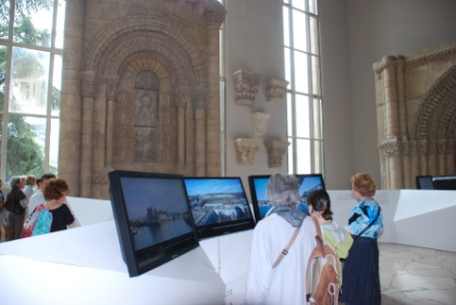
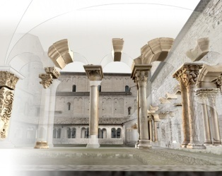
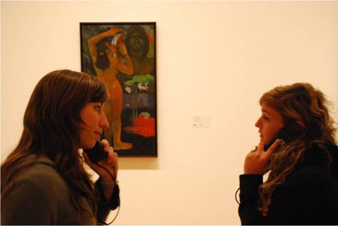
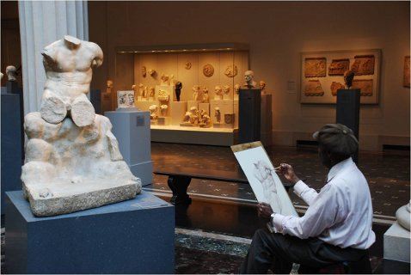
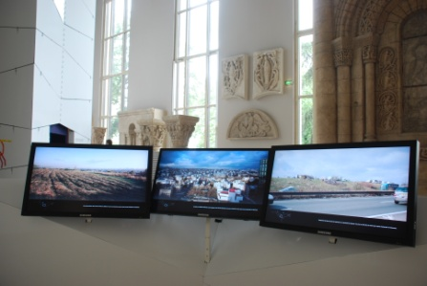
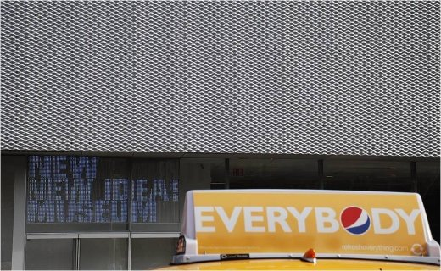
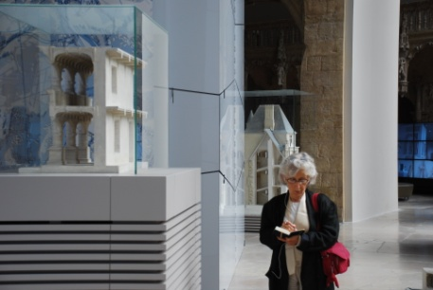
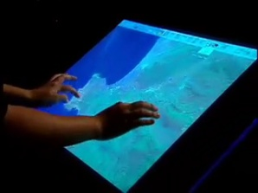
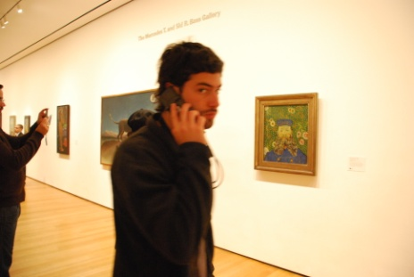
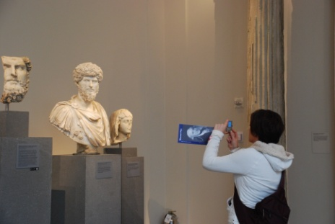
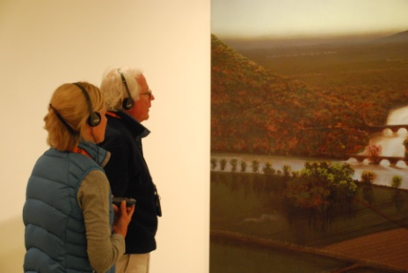


Slide 2
LE CLIC FRANCE EN 2013
CHIFFRES ET AGENDA

Slide 3























































PLUS DE 300 LIEUX EN RESEAU
57 institutions membres
et 18 collectivités locales gérant collectivement plus de 300 lieux culturels
18 entreprises membres associés

Slide 4
PLUS DE 3 000 PROFESSIONNELS CONNECTES
+3 000 professionnels connectés
via les réseaux sociaux (twitter, facebook, linkedin et scoopit!)
et nos newsletters

Slide 5
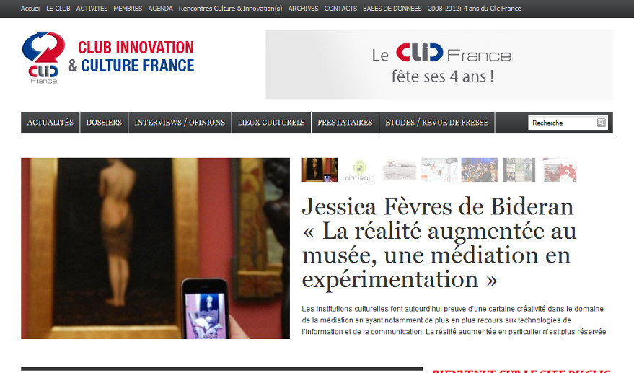
www.club-innovation-culture.fr
La première plateforme francophone d’informations sur le numérique culturel
+730 articles
+42 catégories
+1 590 mots clés
+32 interviews

Slide 6
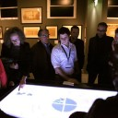
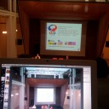
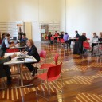
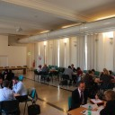
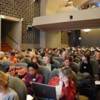
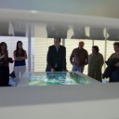
2008 – 2013: 47 évènements en 53 mois
2008 – 2013
47 évènements organisés par le Clic France (ateliers, forums, rencontres, visites …)
Plus de 850 professionnels y ont participé

Slide 7
Agenda des prochains mois
En 2013
Mai : atelier 18 sur les nouvelles techniques de visites virtuelles
Juin : séminaire « mécénat, culture & numérique »
Automne : 3ème Forum régional dans la région Paca

Slide 8
LES FRANCAIS
ET LE NUMÉRIQUE
ETAT DES LIEUX 2012

Slide 9
1. LES FRANCAIS ET L’INTERNET
+46 millions d’abonnés tél. mobile
(83% des français)
+42 millions d’internautes
(78% des français de plus de 11 ans)
+23 millions de mobinautes
(42% de la population)
16-24 ans: 25,9%
35-49 ans: 24,9%
Octobre 2012

Slide 10
2. LES FRANCAIS ET LES RESEAUX SOCIAUX
+23 millions d’utilisateurs des réseaux sociaux
(42% des français et 53% des internautes)
% des internautes sur
Facebook: 50%
Twitter: 12%
Octobre 2012

Slide 11
3. LES FRANCAIS ET LES SMARTPHONES
38% des français possèdent un smartphone
(57% des utilisateurs de mobiles)
% des utilisateurs de smartphones sur
android: 45%
Apple: 15%
Les utilisateurs français de smartphone passent 5 fois plus de temps sur les applications que sur le web mobile
(82% du temps passé sur les applications)
Octobre 2012

Slide 12
4. LES FRANCAIS ET LES TABLETTES
3 millions de foyers possèdent une tablette
(1 foyer sur 10)
4,4 millions de français possèdent une tablette
(8% des français)
54% des tablettes utilisées en France utilisent iOs (Apple)
Octobre 2012

Slide 13
LES FRANCAIS, LES LIEUX CULTURELS ET LE NUMÉRIQUE
ETAT DES LIEUX 2012
« La visite des musées, des expositions et des monuments » Crédoc / Direction Générale des Patrimoines (Département de la politique des publics) du Ministère de la culture
Juillet 2012

Slide 14
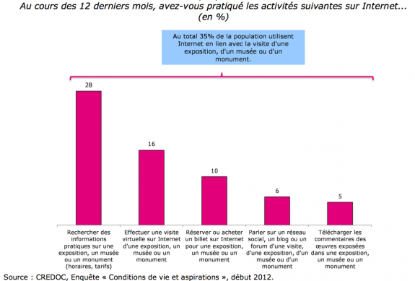
35% des personnes interrogées ont utilisé le web

Slide 15
35% des personnes interrogées ont utilisé le web
Au total, 35% des personnes interrogées utilisent Internet en lien avec la visite d’un musée, d’une exposition ou d’un monument:
. 28% recherchent des informations pratiques (horaires, tarifs),
. 16% ont effectué une visite virtuelle d’une exposition, d’un musée ou d’un monument,
. 10% ont réservé ou acheté un billet sur Internet,
. 6% ont parlé sur un réseau social, un blog ou un forum d’une visite patrimoniale
. et 5% ont téléchargé des commentaires sur les œuvres exposées ou sur le monument visité.

Slide 16
Appétence des amateurs de lieux culturels pour le web.
. Les visiteurs de lieux de patrimoine sont plus équipés en moyenne d’Internet que les non visiteurs (84% disposent d’Internet chez eux contre 63% des non-visiteurs).
. Et ils consacrent aussi plus temps à surfer sur la toile. En moyenne, les Français passent 20 heures par semaine à regarder la télévision et 11,5 heures sur le web. Chez les amateurs de musées, le temps passé sur internet équivaut quasiment à celui passé à regarder la petite lucarne.

Slide 17
Visite virtuelle et visite physique
La visite on-line se conjugue dans la plupart des cas avec une visite physique de lieux patrimoniaux.
88% des personnes ayant visité virtuellement des sites patrimoniaux l’ont en effet fait pour préparer ou compléter leur déplacement dans ces lieux.
Mais 12% n’ont visité aucun lieu patrimonial au cours de l’année. L’accès en ligne à une visite virtuelle semble donc, dans une certaine mesure, contribuer à la démocratisation de ces contenus culturels.

Slide 18
Les 2 usages de l’internet culturel
. Les aspects pratiques proposés sur le web en liaison avec les lieux culturels (rechercher des horaires, des tarifs, un plan d’accès ou réserver et acheter des billets) : 30% de la population.
. L’accès à des informations concernant du contenu culturel (effectuer une visite virtuelle d’un lieu culturel, télécharger des commentaires) : 18% de la population.

Slide 19
Les 2 usages de l’internet culturel
. Forte appétence des moins de 25 ans pour les aspects pratiques d’Internet pour préparer leur visite (utilisés par 37% d’entre eux).
. A contrario il n’est pas anodin de constater que les plus friands des contenus culturels disponibles en ligne (visites virtuelles, téléchargements de commentaires) se recrutent en premier lieu chez les jeunes seniors (25%).

Slide 20
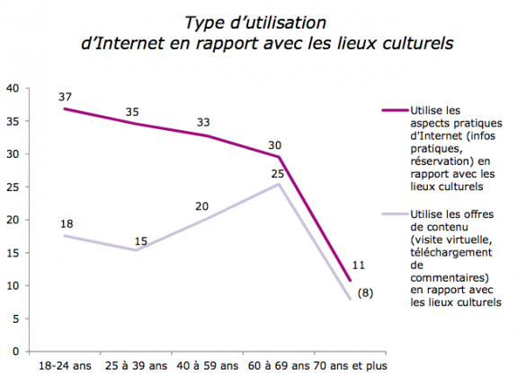
Les 2 usages de l’internet culturel

Slide 21
Les « seniors » et les nouvelles technologies
Depuis 2010, les plus de 60 ans commencent à s’approprier cet univers et à percevoir les bénéfices qu’ils peuvent en tirer.
Pour la première fois depuis 1998, date de la première mesure de cet indicateur, une majorité des 60-69 ans se dit attirée par les produits comportant une innovation technologique (52%, +24 points par rapport à 2010), rejoignant ainsi quasiment le niveau national (54%).

Slide 22
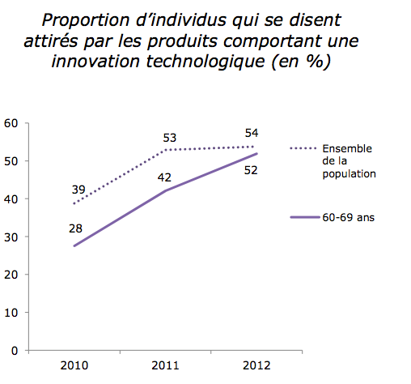
Les « seniors » et les nouvelles technologies

Slide 23
LES LIEUX CULTURELS
ET LE NUMÉRIQUE
EN FRANCE
ET DANS LE MONDE
8 TENDANCES 2012

Slide 24
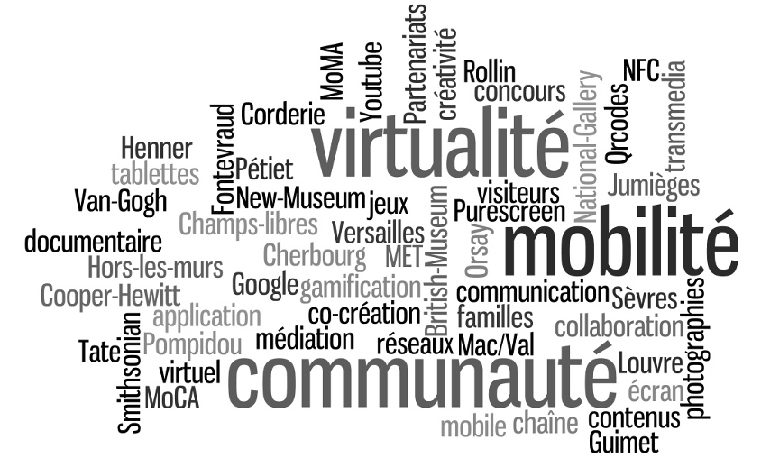
Tendances 2012: culture & numérique

Slide 25
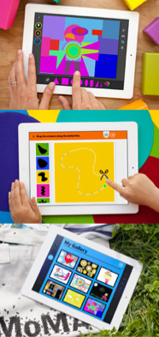

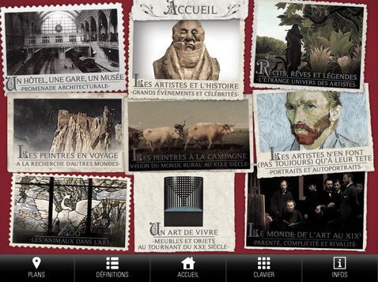
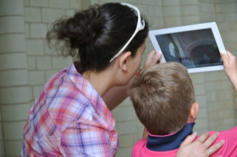
1. APPLICATIONS MOBILES JEUNE PUBLIC ET FAMILLES
Audioguide famille
Musée d’Orsay
Jeu de piste sur Ipad
Abbaye de Fontevraud
Louvre Kids, Pompidou Kids
Avec Gallimard Jeunesse
MoMA Art Lab

Slide 26

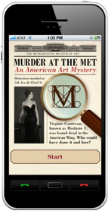
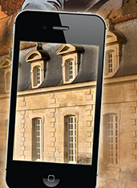

2. COMMUNICATION ET MÉDIATION PAR LA GAMIFICATION
Jeu Tétris (Facebook et site web)
Les Champs Libres
Portraits chinois (Facebook)
Musée Guimet
Jeu de rôle sur iPad
Corderie royale
“Murder at the MET” sur mobile
Metropolitan Museum de New York

Slide 27
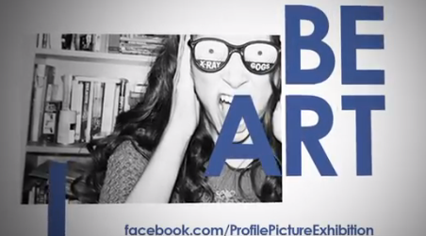

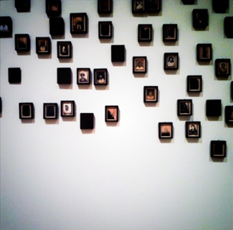
3. PHOTOGRAPHIE AMATEURE AU MUSÉE
Concours photo “l’eau e-moi”
Museum de Toulouse
InstaROM
Royal Ontario Museum
De Pinterest à Pictify
Exposition Instagram
Colombus museum of Art

Slide 28
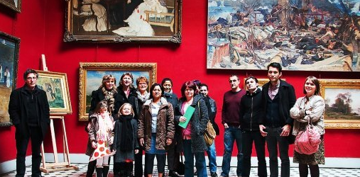
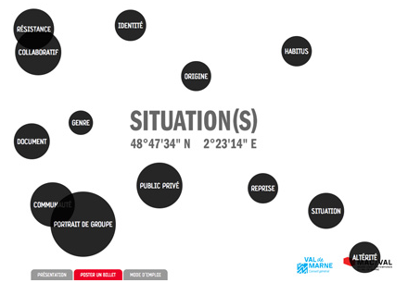
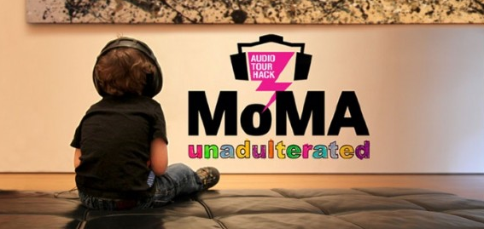
4. CO-CRÉATION DE CONTENUS AVEC LE VISITEUR
Oeuvres commentées par
le public Musée Pétiet
Site internet collaboratif
de l’exposition “Situation(s)”
Mac/Val
“MoMA Unadulterated”
MoMA New York
«Object of the day »
Cooper-Hewitt, National Design Museum NYC

Slide 29
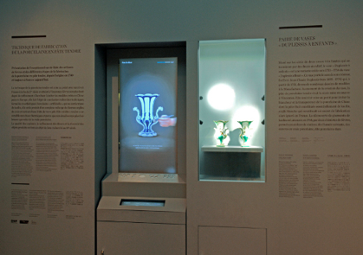
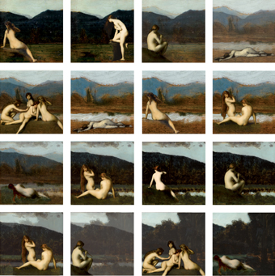
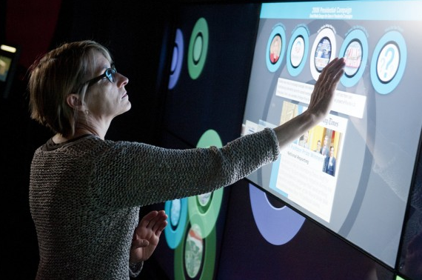
5. CRÉATIVITÉ DU VISITEUR ECOURAGEE PAR LE NUMÉRIQUE
“Composer un décors”
Sévres, Cité de la céramique
Création de toiles numériques
Musée Jean-Jacques Henner
Constituer la Une d’un journal
New Museum of Washington DC

Slide 30

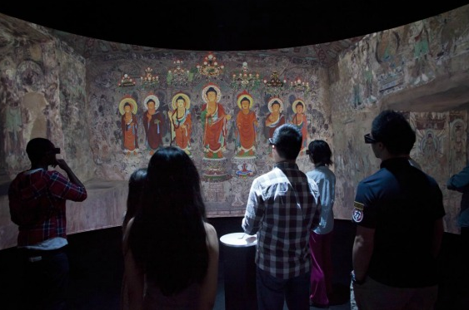
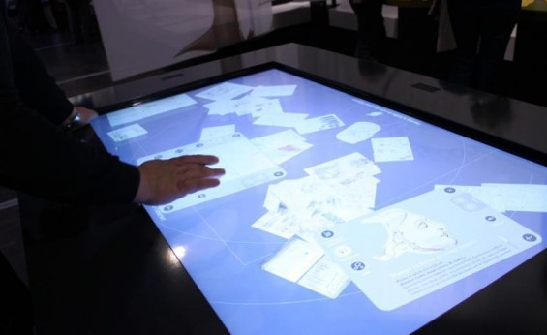

6. PATRIMOINE RECONSTITUÉ PAR LES OUTILS VIRTUELS
“Jumièges 3D” sur iPad
Abbaye de Jumiège
Maquettes - Versailles 3D
Château de Versailles
Inventions de Vinci
Cité des Sciences
Grotte bouddhiste Smithsonian Slacker Gallery
« Gallery of lost art » Tate

Slide 31

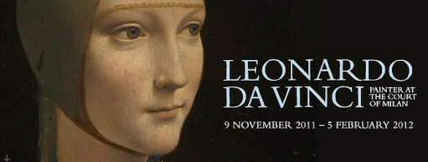
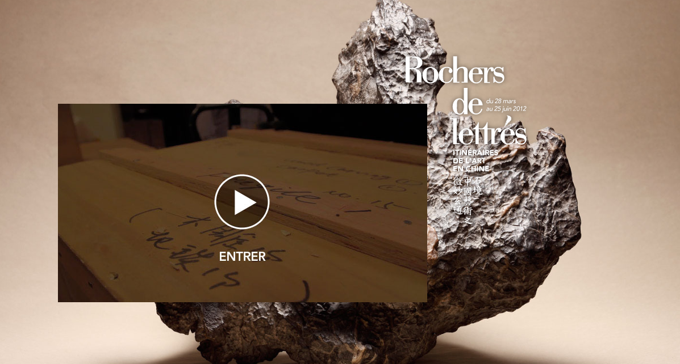
7. MUSÉES SUR PETITS ET GRANDS ÉCRANS
Lancement de chaînes :
Purescreen
Youtube et Moca LA
TV à la demande du British Museum
Web-documentaire
Musée Guimet, Cathédrale de Strasbourg
Film “Léonard de Vinci”
National Gallery Londres
Série télé canadienne “Museum’s secrets”

Slide 32
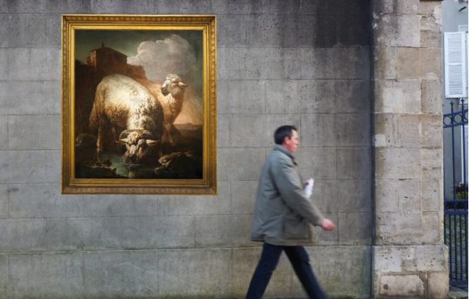
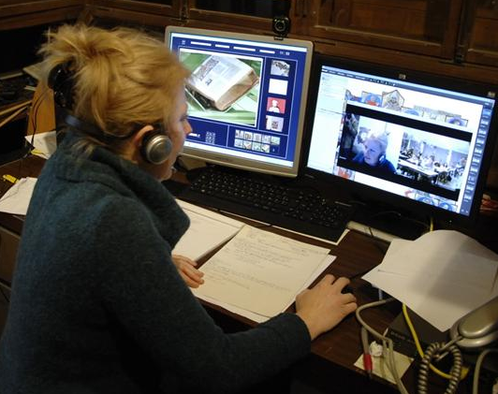
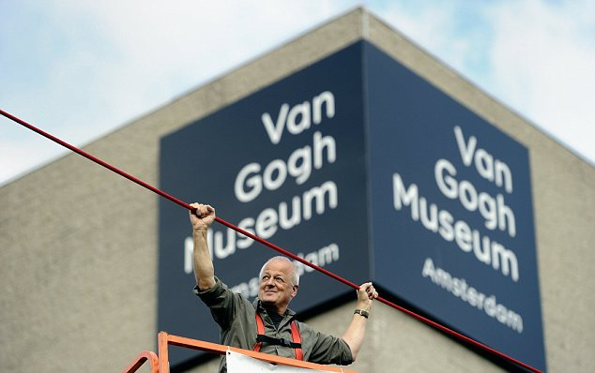
8. LE MUSÉE « HORS LES MURS »
Visite à distance
Musée Rollin
“Le musée fait le mur”
Musée de Cherbourg
“Red line”
Van Gogh Museum Amsterdam

Slide 33
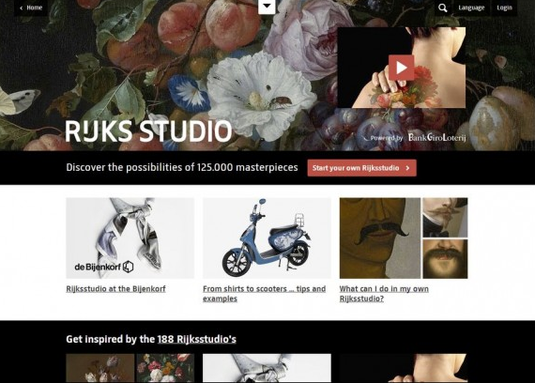
NOTRE COUP DE CŒUR …
LE NOUVEAU SITE DU RIJKSMUSEUM D’AMSTERDAM
ET SON ESPACE CREATIF PERSONNEL RIJKSTUDIO
. 125 000 images libres
1er bilan depuis 30/10/12
. > 1 million de visiteurs
. > 32 000 comptes Rijksstudios
- > 100 000 images téléchargées
- 25 % des visites depuis un appareil mobile (la moitié d’un iPad)
- durée moyenne / visite : 10-15 min

Slide 34


